Slide 1
MINISTOP POC
Notes:
Design, 실행… 관리

Slide 2









MINISTOP RPA POC 1
출퇴근 관련
출퇴근기록 EXCEL
출퇴근 관련 데이터 검색
DB
매장 (점착 / 점출 )
사무실 출근 / 퇴근
휴가
담당자
이메일 전송
연계 시스템
RPA POC 관련
출퇴근 기록 자동검색이후 인원별 기록 EXCEL 저장
난이도 : 중
예상소요사간 : 1.5 일
예외사항 미처리
출퇴근관련
외부시스템

Slide 3
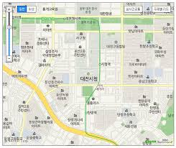
MINISTOP RPA POC 2
SA 활동비 정산
네이버지도 검색
네이버지도 검색
기존 DB 검색
EXCEL ( 출발지 / 도착지 입력 )
1. 점포간 DB 검색
2. (DB 없을시 ) 네이버 지도 검색
3. 정산파일 입력
정산표 입력
이메일 전송
RPA POC 관련
출발지 도착지 검색 1) DB 2) 네이버지도
난이도 : 중
예상소요사간 : 1 일
예외사항 미처리

